Slide 1

Multiple Knapsacks
Το πρόβλημα με τα πολλαπλά σακίδια είναι να συσκευάσουμε ένα υποσύνολο από μια συλλογή αντικειμένων με διαφορετικά βάρη και τιμές, σε πολλαπλούς σάκους (καθένας από τους οποίους έχει ορισμένη χωρητικότητα), έτσι ώστε η συνολική αξία τοποθέτησης να είναι η μέγιστη.
Η επίλυση του προβλήματος πραγματοποιείται σε python με τη χρήση του SCIP MIP solver μέσω του εργαλείου pywraplp της Google. Η ενσωμάτωση της βιβλιοθήκης γίνεται με την εντολή:

Slide 2
Δημιουργία των δεδομένων και δήλωση του solver
Τα δεδομένα περιλαμβάνουν τα ακόλουθα:
weights: Ένας πίνακας που περιέχει τα βάρη των αντικειμένων.
values: Ένα πίνακας που περιέχει τις τιμές των αντικειμένων.
capacity: Ένας πίνακας που περιέχει τις χωρητικότητες των σάκων.
Η δημιουργία του solver γίνεται με τη παρακάτω εντολή:

Slide 3
Μεταβλητές απόφασης και domain space
x[i, j] = 1 εάν το αντικείμενο έχει τοποθετηθεί στον σάκο j.
Κάθε x [i, j] είναι μια μεταβλητή 0-1, όπου το i είναι ένα στοιχείο και το j είναι ένας σάκος. Στη λύση, το x [i, j] θα είναι 1 εάν το στοιχείο i έχει τοποθετηθεί στον κάδο j, διαφορετικά θα είναι 0.

Slide 4
Περιορισμοί του προβλήματος
Οι περιορισμοί είναι οι εξής:
Κάθε αντικείμενο μπορεί να τοποθετηθεί το πολύ σε έναν σάκο. Αυτός ο περιορισμός ορίζεται απαιτώντας το άθροισμα των x [i, j] σε όλους τους κάδους j να είναι μικρότερο ή ίσο με 1.
Το συνολικό βάρος που τοποθετείται σε κάθε σάκο δεν μπορεί να υπερβαίνει τη χωρητικότητά του. Αυτός ο περιορισμός ορίζεται απαιτώντας το άθροισμα των βαρών των αντικειμένων που τοποθετούνται στον κάδο j να είναι μικρότερο ή ίσο με την χωρητικότητα του κάδου.

Slide 5
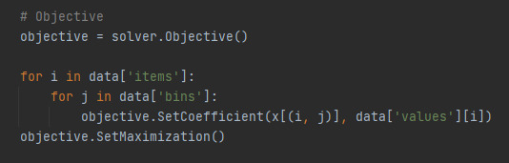
Αναπαράσταση του προβλήματος (κωδικοποίηση)
Ο τρόπος επίλυσης του προβλήματος είναι η μεγιστοποίηση της αντικειμενικής συνάρτησης, η οποία ορίζεται απο τη συνολική αξία των τοποθετημένων αντικειμένων. Ο παρακάτω κώδικας καθορίζει την αντικειμενική συνάρτηση για το πρόβλημα.
Η εντολή objective.SetCoefficient(x[(i, j)], data['values'][i]) προσθέτει την τιμή του αντικειμένου i στην επίλυση, εάν το στοιχείο τοποθετείται σε σάκο j. Εάν δεν τοποθετείτε σε σάκο, η αξία του δεν συμβάλλει στην επίλυση.

Slide 6
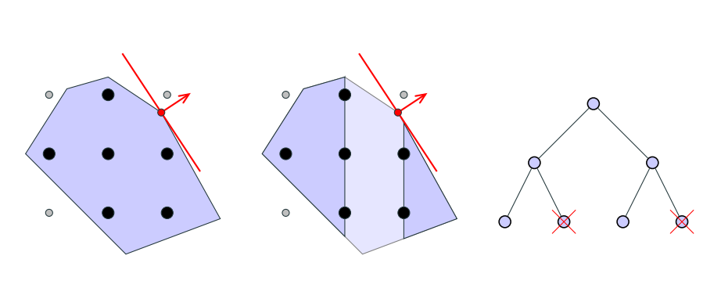
Διαδικασία της επίλυσης
Branch and Bound:
Χωρίζω το πρόβλημα σε υποπροβλήματα
Δοκιμάζω όλες τις δυνατές αναθέσεις μέχρι να βρεθεί λύση
Pruning:
Μειώνω το search space αφαιρώντας τιμές από τις μεταβλητές απόφασης

Slide 7
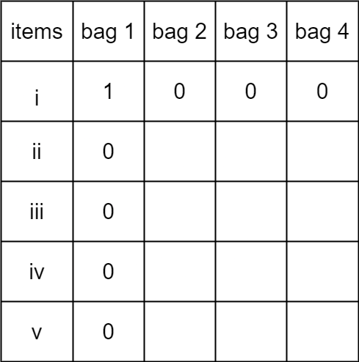
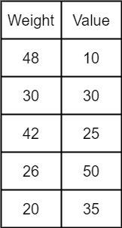
Παράδειγμα Propagation με 5 αντικείμενα και 4 σάκους.
Κάθε σάκος έχει χωρητικότητα 50.
Τοποθέτηση 1^{ου} αντικειμένου στον πρώτο σάκο.
Λόγο περιορισμού (1) οι μεταβλητές απόφασης i,bag2 i,bag3 i,bag4 παίρνουν την τιμή 0.
Η χωρητικότητα που απομένει στον 1^{ο} σάκο είναι 2 και το πιο ελαφρύ αντικείμενο έχει βάρος 20, αρά λόγω περιορισμού (2) οι μεταβλητές απόφασης ii,bag1 iii,bag1 iv,bag1 v,bag1 παίρνουν την τιμή 0.

Slide 8
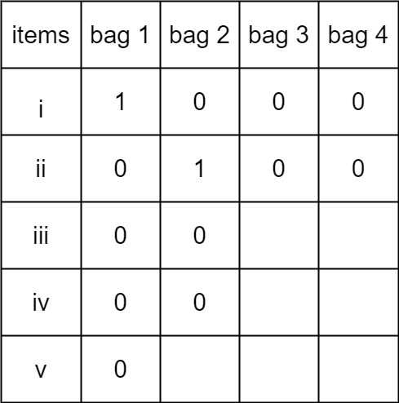
Παράδειγμα Propagation με 5 αντικείμενα και 4 σάκους.
Με την τοποθέτηση του 2^{ου} αντικειμένου στον 2^{ο} σάκο λόγο περιορισμού (1) οι μεταβλητές απόφασης ii,bag3 ii,bag4 παίρνουν την τιμή 0.
Η χωρητικότητα που απομένει είναι 20 επομένως όμοια με προηγουμένως λόγω περιορισμού (2), οι μεταβλητές απόφασης iii,bag2 iv,bag2 παίρνουν την τιμή 0 .

Slide 9
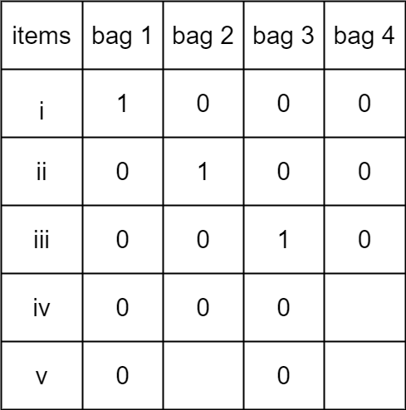
Παράδειγμα Propagation με 5 αντικείμενα και 4 σάκους.
Η τοποθέτηση του 3^{ου} αντικειμένου γίνεται στον 3^{ο} σάκο και λόγω περιορισμού (1) η μεταβλητή απόφασης iii,bag4 παίρνει την τιμή 0.
Η χωρητικότητα που απομένει στον 3^{ο} σάκο είναι 8 αρά λόγω περιορισμού (2) οι μεταβλητές απόφασης iv,bag3 και v,bag3 παίρνουν την τιμή 0.

Slide 10
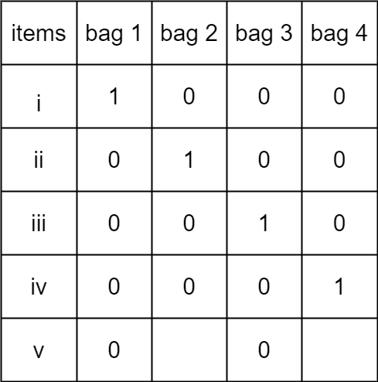
Παράδειγμα Propagation με 5 αντικείμενα και 4 σάκους.
Η τοποθέτηση του 4^{ου} αντικειμένου γίνεται στον 4^{ο} σάκο.

Slide 11
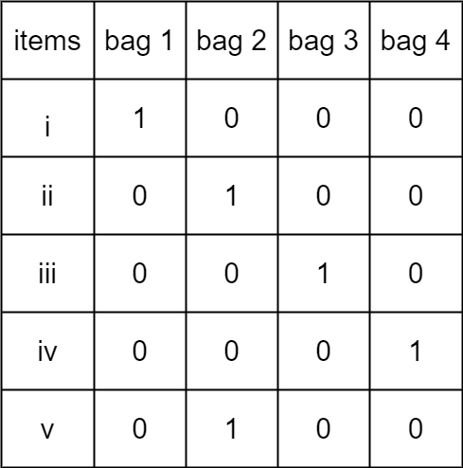
Παράδειγμα Propagation με 5 αντικείμενα και 4 σάκους.
Η τοποθέτηση του 5^{ου} αντικειμένου μπορεί να πραγματοποιηθεί είτε στον 2^{ο} σάκο είτε στον 4^{ο} σάκο. Αρχικά θα επιλεχθεί ο 2^{ος} σάκος. Λόγω περιορισμού (1) η μεταβλητή απόφασης v,bag4 θα πάρει την τιμή 0.
Ο χώρος αναζήτησης έχει καλυφθεί και όλες οι μεταβλητές απόφασης έχουν πάρει τιμή που οδηγεί σε feasible solution.
Σε περίπτωση που κάποια σειρά τοποθέτησης οδηγήσει σε infeasible solution, επιστρέφουμε σε προηγουμένη κατάσταση και δοκιμάζουμε νέες τοποθετήσεις.
Η διαδικασία θα εκτελείται μέχρι να επιστρέψει το optimal solution το οποίο είναι αυτό με την μεγαλύτερη συνολική αξία αντικείμενων εντός των σάκων.

Slide 12
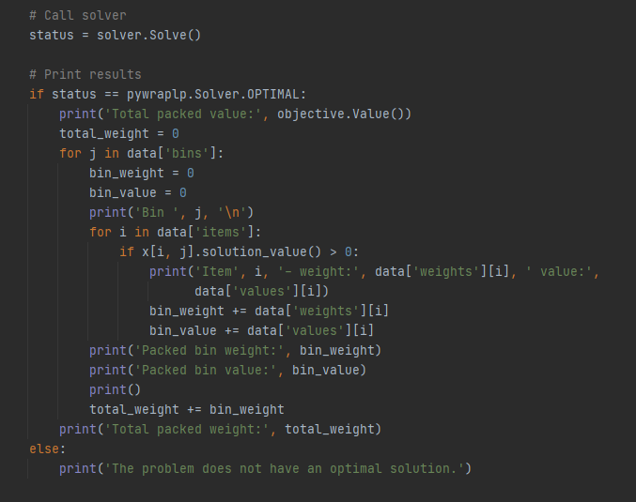
Κλήση του solver και εκτύπωση της λύσης:
Links:
https://scipopt.org/
https://developers.google.com/optimization/introduction/python

